Slide 1

程序设计基础训练
指针与二维数组
北京交通大学计算机科学与信息技术学院
邹 琪
qzou@bjtu.edu.cn

Slide 2
课程简介
《C语言程序设计》的后续课程
课程性质：实践性质的专业基础必修课
课程总体目标：在《C语言程序设计》课程学习结束后，对程序设计语言基础知识、程序设计基础能力进行强化训练。
程序设计基础训练课程组

Slide 3
课程目标
通过高强度训练加深对C语言及计算机程序设计理论及机理的理解和掌握；
熟练掌握C语言集成开发环境，了解和熟悉程序设计开发过程中的各类辅助工具的使用；
强化分析问题，解决问题的能力，了解程序设计流程、熟练掌握程序调试、文档编写等程序设计能力；
掌握基于C语言及模块化程序设计思想解决中大型问题的能力；
训练抽象与逻辑思维能力、总结与表达能力；
培养自学能力及文献检索能力。
程序设计基础训练课程组

Slide 4
授课方式
上机训练为主，课堂教学为辅
学生在教师指导下完成独立的程序设计实验
通过解决多个实际程序设计问题，完成课程。
在课程过程中锻炼学生的自学能力、问题分析解决能力、总结及文字表达能力、交流与沟通能力。
同时，通过课程教学，获得开发和编程成功体验，培养专业兴趣和信心，为后续课程学习打下基础。
程序设计基础训练课程组

Slide 5
课程训练环节
实验1：程序调试能力强化训练（ 2学时）
实验2：文件读写基础编程训练（4学时）
实验3：程序逻辑及健壮性强化训练（4学时）
实验4：程序计时及不同格式文件读写训练（6学时）
实验5：数据内存组织与文件读写训练（6学时）
实验6：排序与程序综合性设计训练（4学时）
实验7：综合程序设计训练（选作）
程序设计基础训练课程组

Slide 6
分组安排
三人一组，自由组合，第二次上课前报给老师，教师可根据需要对分组进行调整；
小组内成员间相互进行代码审查、文档审查和程序测试，将发现的其他同学的问题进行记录，并写入实验报告；
课程训练分三个单元，实验1-2，实验3-4，实验5-6；
每单元结束，由小组长将本组成员在本单元遇到的问题和解决方法进行汇总，进行小组汇报；
小组长轮流担任，每人汇报一次；
程序设计分组训练课程组

Slide 7
小组汇报内容
【要求】：小组长组织组员充分讨论，汇总信息，制作ppt进行汇报；
【汇报内容1】：本单元任务完成情况，小组成员对自己完成情况的评价；
【汇报内容2】：小组成员在完成本单元训练任务时遇到的问题，哪些是共性问题，如何解决的；
【汇报内容3】：对本单元训练内容的意见和建议；
程序设计分组训练课程组

Slide 8
交付物要求
工程文件夹需要使用压缩工具打包后提交，压缩包文件的命名方式：Lab？_学号_姓名；
若实验交付物要求提交多个项目（多份文档或文档加源代码），则需要将多个项目拷贝到一个文件夹下，将文件夹压缩打包后，提交压缩包文件；
各实验交付物按实验具体要求以电子版方式提交到课程平台；
程序设计基础训练课程组

Slide 9
交付物命名规范
工程文件夹需要使用压缩工具打包后提交，压缩包文件的命名方式见《程序设计基础训练实验文档命名规范》 ；
若实验交付物中包含文档，则文档名称必须按照本要求规定的方式进行命名，具体命名规范见《程序设计基础训练实验文档命名规范》 ；
若实验交付物只要求提交一份文档，则可以直接提交按照规范命名好的文档，不需要压缩；
若实验交付物要求提交多个项目（多份文档或文档加源代码），则需要将多个项目拷贝到一个文件夹下，将文件夹压缩打包后，提交规范命名好压缩包文件；
程序设计分组训练课程组

Slide 10
软件编程规范
变量和函数等标识符如何命名？
什么地方加空格，什么地方不加？
如何空行？
如何加注释？
代码如何缩进？
……
程序设计分组训练课程组

Slide 11
课程考核
成绩构成
实验成绩：60%
Team work：10%
考试：30%
评定标准
实验成绩的评分标准参见各实验说明文档；
Team work主要考察分组讨论的表现；
考试以试题要求为准；
程序设计基础训练课程组

Slide 12
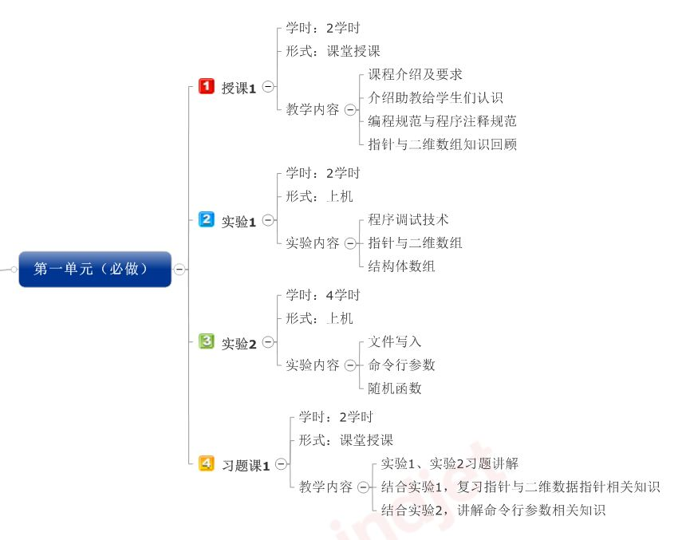

Slide 13
程序设计基础训练
指针与二维数组

Slide 14
数组定义
数据类型 数组名[常量表达式]；
数组元素的类型
合法标识符
表示元素个数
下标从0开始
不能为变量
例 int a[6];
a
0
a[0]
1
a[1]
2
a[2]
数组名常指内存中首个元素的地址，神似于地址常量
3
a[3]
编译时分配连续内存
4
a[4]
5
a[5]
程序设计基础训练课程组

Slide 15
数组名称与数组元素地址计算
C规定，数组名在参与大部分的表达式运算时，将被转换成指向数组首元素的指针 (array-to-pointer)。
in most expression contexts (a notable exception is as operand of sizeof), the name of an array is automatically converted to a pointer to the array's first element.
int narr[5];
int *p;
p = narr;
不发生转换的情况：sizeof和&操作符；
sizeof(narr)返回20个字节，此时narr是int [5]。
sizeof(int *)返回4个字节。
narr参与赋值运算时，将从int [5]转换为指向数组首元素的指针，即：int *类型。因而可以将a赋值给p。

Slide 16
数组与指针
下列表达式在多数情况下等价
元素值 |  |  | 元素地址
*p | a[0] | *a | a | p | &a[0]
*(p+1) | a[1] | *(a+1) | a+1 | p+1 | &a[1]
*(p+2) | a[2] | *(a+2) | a+2 | P+2 | &a[2]
int a[6];
int *p;
p = a;
问题：什么情况下不能互换？
程序设计基础训练课程组

Slide 17
二维数组定义
数据类型 数组名[常量表达式] [常量表达式] ；
int a[3][2]
0
a[0][0]
a[0][1]
a[1][0]
a[1][1]
a[2][0]
a[2][1]
1
2
a[0][0] a[0][1] a[1][0] a[1][1]
a[2][0] a[2][1]
3
4
5
程序设计基础训练课程组

Slide 18
二维数组的理解
内存中的存储形式
0
a[0][0]
a[0]
1
a[0][1]
例 int a[3][4];
2
a[0][2]
a[0]
a[0][0]
a[0][1]
a[0][2]
a[0][3]
3
a[0][3]
二维数组a由3个元素组成
4
a[1][0]
a[1]
a[1]
a[1][0]
a[1][1]
a[1][2]
a[1][3]
5
a[1][1]
a[2]
a[2][0]
a[2][1]
a[2][2]
a[2][3]
6
a[1][2]
7
a[1][3]
行名
8
a[2][0]
a[2]
9
a[2][1]
每个元素a[i]是一个包含
4个元素的一维数组
10
a[2][2]
11
a[2][3]
程序设计基础训练课程组

Slide 19
二维数组的理解
数组名a可以作为指针常量使用
行名a[0]、a[1]、a[2]也可以作为指针常量使用
int a[3][4];
int a[3][4];
int (*p)[4] = a（数组指针）
int *q, *r, *s;
q = a[0];
r = a[1];
s = a[2];
a[0][0]
a[0][1]
a[0][2]
a[0][3]
a
a[0]
a[1]
a[1][0]
a[1][1]
a[1][2]
a[1][3]
a[2]
a[2][0]
a[2][1]
a[2][2]
a[2][3]
程序设计基础训练课程组

Slide 20
二维数组与指针
int a[3][4];
int (*p)[4];
int *q, *r, *s;
p = a;
q = a[0];
r = a[1];
s = a[2];
int *x;
x = &a[0][0];
将a看成一个一维数组
每个元素是一个包含4个元素的一维数组
元素值 |  |  | 元素地址
*p | a[0] | *a | a | p | &a[0]
*(p+1) | a[1] | *(a+1) | a+1 | p+1 | &a[1]
*(p+2) | a[2] | *(a+2) | a+2 | P+2 | &a[2]
表达式
*p | a[0] | *a
*(*(p+1)+1) | a[1][1] | *(a[1]+1)
*(s+2) | a[2][2] | *(a[2]+2)
r | a[1] | x+4
*r | a[1][0] | *a[1]
*(r+2) | a[1][2] | *(x+6)
程序设计基础训练课程组

Slide 21
指针与动态存储管理
分配函数malloc()。
原型：void *malloc(size_t n); /*size_t是无符号整型*/
分配一块不小于n的存储，返回其地址。
无法满足时返回空指针值。
int n; double *data;
... scanf("%d", &n);
data=(double*)malloc(n*sizeof(double));
if (data == NULL)
{
.... /* 分配未完成时的处理 */
}
..data[i]..*(data+j)../*一维数组正常处理*/
..*(data+col*i+j)../*二维数组正常处理*/
free(data);…
强制转换
可管理一维/二维数组等

Slide 22
二级指针与二维数组（动态内存分配）
#include <stdio.h>
#include <malloc.h>
int main()
{ int **parr, row = 5, col = 6;
parr = (int **)malloc(sizeof(int *) * row);
for (int i = 0; i < row; i++)
{ *(parr + i) = (int *)malloc( sizeof(int) * col);
}
SetPrintArray(parr, row, col);
for (int i = 0; i < row; i++)
{ free(*(parr + i));
}
free(parr);
return 0;
}
int SetPrintArray(int **p, int x, int y)
{
for (int i = 0; i < x; i++)
{
for (int j = 0; j < y; j++)
{
p[i][j] = (i + 1) * (j + 1);
printf("%4d", p[i][j]);
}
printf("\n");
}
return 0;
}

Slide 23
程序设计基础训练
课程编码规范

Slide 24
为什么要这么做？
书写良好的代码更容易阅读；
容易阅读的代码才容易被理解；
容易被理解的代码才健康；
编程风格体现了程序员对语言的理解水平；
求职：好的编程风格给别人良好的第一印象，是获得高薪的第一步。
程序设计基础训练课程组

Slide 25
编码规范：强制执行
通过编程规范的学习和强制执行，使同学们了解基本的软件工程规范，养成良好的编程习惯，为后续课程的实践环节和日后实际工作打下良好的基础；
执行良好的编码规范可以使编写出来的程序易于阅读、理解和管理。
也便于教师批改与回复电子作业；
程序设计基础训练课程组

Slide 26
编码规范的定义
相关英文说法：coding standard, coding convention, coding criterion；
是指被普通采用的、或由某个企业或机构规定的，用计算机语言编写程序的过程中需要遵守的一套规则或约定的集合；
编码规范并不是语言的语法规则。
程序设计基础训练课程组

Slide 27
编码规范的应用
在软件业高速发展、团队开发成为基本开发模式的今天，几乎每个软件企业或软件开发团队都会制定各种各样的规范，应用于软件开发过程的各个环节中，编码规范是最基础规范之一；
不同的公司，对同一种开发语言，可能会有不同的规范，但对于一些基本性问题通常遵从类似的规范，也就是说编码规范具有一些通用性。
程序设计基础训练课程组

Slide 28
编码规范的学习和执行
要求学习和掌握规范标准；
要求在本课程的作业过程中执行这些规范，上交的电子作业必须符合这些规范要求；
要求在后续相关课程中执行此规范中的基本部分，并根据后续课程内容要求执行相应的扩展规范；
程序设计基础训练课程组

Slide 29
C语言编码规范
Coding Standards

Slide 30
文件级模块说明
模块:指以独立的文件形式存在的模块，主要包括两类：
C或C++的扩展名为.c或.cpp的源代码文件模块，例如abc.cpp, exam.c；
扩展名为.h的头文件模块, 如abc.h，exam.h；
对于任何一个用户新建的模块，必须按规范要求给出模块的相关描述信息。
程序设计基础训练课程组

Slide 31
文件级模块说明的编写
编码规范要求：
每个用户的文件级代码模块必须编写一个说明；
模块说明要求以注释的形式出现在模块的首部；
为了减少每次的工作，每个人应先编写好不变部分，每新建一个模块将不变部分复制到文件首部，再行更改可变部分。
程序设计基础训练课程组

Slide 32
文件级模块说明的示例
/****************************************************
作者信息：
姓名： 学号： 班级： 学院：
Email: 电话：
版权声明：
模块名称:
本模块详细名称，不是文件名
摘要:
摘要地描述本模块的功能
其它说明:
可有可无，有关本模块的附加说明，这些说明可以在以后帮助代码的阅读者理解这个模块里的内容，如：算法的描述，特殊情况，参考资料等
模块历史:
谁于某年某月某日创建本模块，创建人email
谁于某年某月某日修改本模块，修改人email
修改原因：可有可无，根据需要添加
****************************************************/
程序设计基础训练课程组

Slide 33
文件级模块说明的示例
/****************************************************
作者信息：
姓名：张三 学号：06123456 班级：计科0601班 学院：计算机
Email: zhangsan@123.com 电话：51689999
版权声明：
版权由张三所有，除老师外，未经允许不得拷贝本人作业
模块名称:
XXX程序文件读取模块
摘要:
本模块是我的第一个C语言作业，实现了一些简单的功能
其它说明:
无
模块历史:
张三于2016年9月20日创建本模块，email: zhangsan@123.com
张三于2016年9月25日修改本模块，email: xxxxxxx
修改原因：增加了一个输出正方形的函数
****************************************************/
注意：红色部分为必填部分，缺填红色部分可能导致作业无法得到批阅
程序设计基础训练课程组

Slide 34
函数说明
编码规范要求：
对于作业中程序的任何一个函数，包括main函数，都需要写出函数的说明；
一个良好的编程习惯：
写任何一个函数以前，第一步工作就是先把函数说明写出来，而不是直接先写代码。
程序设计基础训练课程组

Slide 35
函数说明规范
/***********************************************
函数名称:
写出函数的名称
功能描述:
描述出函数具有的功能
函数参数:
输入输出参数说明，对每个参数都需要作出仔细说明
返回值:
返回值说明，或者标明无回值
模块历史:
谁于某年某月某日创建本模块，创建人email
谁于某年某月某日修改本模块，修改人email
修改原因：可有可无，根据需要添加
**********************************************/
程序设计基础训练课程组

Slide 36
函数说明规范示例
/*************************************************************
函数名称:
main
功能描述:
输出 Hello world!
函数参数:
无
返回值:
无
模块历史:
张三于2006年9月20日创建本模块，email: zhangsan@123.com
**************************************************************/
void main()
{
printf("Hello world!");
}
程序设计基础训练课程组

Slide 37
代码注释：恰到好处
对重要变量说明其作用；
对每一段函数代码加注释说明功能；
对重要的语句加注释说明其功能；
对重要的函数调用的参数加实际参数说明；
在自己认为必要的地方加上注释；
可以采用/* */和//进行注释。
程序设计基础训练课程组

Slide 38
基本编辑规范要求:缩进
编码规范要求：
根据语句间的层次关系采用缩进格式书写程序，每进一层，往后缩进一层；
函数内的变量声明与执行语句要缩进一层；
缩进长函数调用语句；
pMsg = ComReadMsgFromQueue( aServer, NULL,
ComWait_c, lTimeOut );
一个缩进层次为四个英文字符宽度；
一般用Tab键进行缩进，定义Tab为四个英文字符宽。（许多开发工具编辑器一般会自动帮你缩进）
程序设计基础训练课程组

Slide 39
基本编辑规范要求: 空格
编码规范要求：
在逗号后面和语句中间的分号后面加空格，如：
int i, j, k;
for (i = 0; i < n; i++)
Result = func(a, b, c);
在二目运算符的两边各留一个空格，如：
a > b a <= b i = 0
关键字两侧，如if () …, 不要写成if() …；
类型与指针说明符之间一定要加空格：
char *szName;
程序设计基础训练课程组

Slide 40
基本编辑规范要求: 空格
编码规范要求：
在结构成员引用符号.和->左右两侧不加空格：
pStud->szName, Student.nID
不要在行尾加多余的空格或Tab；
函数名与左括号之间不要加空格: func(…)；
指针说明符号*与变量名间不要加空格:
int *pInt; 不要写成: int * pInt;
复合运算符中间不能加空格，否则会产生语法错误，如：
a + = b a < = b 都是错误的。
程序设计基础训练课程组

Slide 41
基本编辑规范要求: 空行与换行
编码规范要求：
函数的变量说明与执行语句之间加上空行;
每个函数内的主要功能块之间加空行表示区隔;
一行语句不要写的太长，将长语句分成多行写;
不要在一行中写多条语句。
程序设计基础训练课程组

Slide 42
示例
注意空格
int main()
{
int i, j, nSum = 0; //变量说明
for (i = 0; i < 10; i++) //执行代码
{
for (j = 0; j < 10; j++)
{
nSum += i;
}
}
}
空行
注意各层缩进
程序设计基础训练课程组

Slide 43
标识符命名
这里所指的标识符包括符号常量、变量、函数名、类型名、成员名、C++中的类名等需要编程者命名的各种文字符号；
标识符命名必须符合语法规则；
任何标识符的命名最好能有一定的含义；
标识符的命名尽量采用英文。
程序设计基础训练课程组

Slide 44
符号常量命名规范
符号常量的命名用大写字母表示，
如：#define LENGTH 10；
如果符号常量由多个单词构成，两个不同的单词之间可以用下划线连接，
如：
#define MAX_LEN 50；
程序设计基础训练课程组

Slide 45
变量命名普通规范
变量名一般需要反映变量的用途，
如: int sum;
如果变量名由多个单词构成，每个单词的首字符要大写（驼峰命名法），
如:
int TotalFiles;
程序设计基础训练课程组

Slide 46
变量命名与变量类型
在实际软件开发中，常见的规范强制要求能从变量名中看出变量的类型，因此，建议同学们一开始就养成这样的习惯；
使变量能反映类型的方法是在变量的前面加上各种前缀，由这些前缀反映变量的类型；
对类型前缀规范，不同的软件企业或开发团队，也可能会有不同的规范，没有绝对的标准，但是这些规范都大同小异。
程序设计基础训练课程组

Slide 47
C常见变量前缀规范
类型 | 前缀 | 范例
int | n 或 i | int nSum, iSum;
char | ch | char chTemp;
double | d | double dSum;
float | fl | float flSum;
char * | sz | char *szBuffer;
char [] | sz | char szBuffer[100];
point | p | int *pnBuffer;
pointer to pointer | pp | int *ppnBuffer;
array | arr 或 rg | int narr[10], nrg[10];
程序设计基础训练课程组

Slide 48
其他一些小技巧和要求
函数一般情况下应该少于100行；
函数定义一定要包含返回类型，没有返回类型要加void；
函数调用如果过长，则每个实参分别占一行；
写比较表达式时，将常量放在左边，如：
10 == n；
NULL != pInt；
指针变量总是要初始或重置为NULL；
使用{}包含复合语句，即使是只有一行，如：
if (1 == a)
{
x = 5;
}
程序设计基础训练课程组

Slide 49
程序设计基础训练
实验1-2知识导引

Slide 50
程序设计基础训练
1-程序调试（入门篇）

Slide 51
为什么要调试？
问题
我的程序跟书上一样，怎么就不出结果呢？
我的程序没错啊，怎么不出结果啊？
我的程序运行结果不正确，如何找到错误？
原因
程序没有语法错误，不等于就没有语义错误。
程序设计基础训练课程组

Slide 52

背景 | 断点调试 | 应用 | 总结
断点设置及程序执行
变量监视查看
1
2
内存监视查看
知识点补充
3
4
Notes:
Vs2013 和vc6.0几乎一致，考虑到6.0问题严重我们选用visual studio平台做相关功能简介，快捷键几乎一致，请同学们借鉴学习，建议各位同学在自己的pc上面安装vs2013及其更高版本，以避免微软公司的相应软件的底层的bug问题

Slide 53
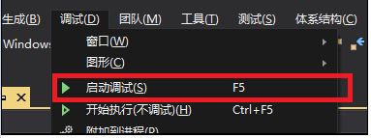
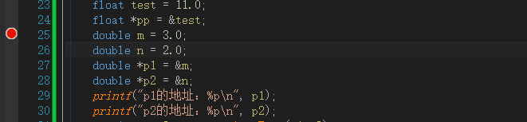
背景 | 断点调试 | 应用 | 总结
（1）断点设置：
启动调试（F5）
终止调试（shift+F5）
断点:程序执行至
此处暂停（F9或右键
设置断点）
Notes:
断点的设置和取消都用F9或者右键设置取消

Slide 54
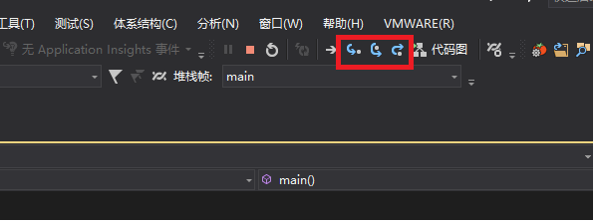
背景 | 功能简介 | 应用 | 总结
程序执行：
逐过程：将函数看成一条语句，不进入函数体（F10）
逐语句：任意时候单条语句都执行（F11）
跳出函数：shift+F11
Notes:
下面介绍一下程序执行流程

Slide 55
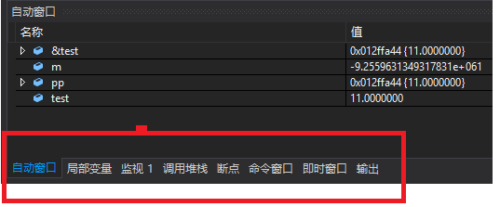
背景 | 功能简介 | 应用 | 总结
背景 | 功能简介 | 应用 | 总结
（2）变量监视及查看：
局部变量窗口：显示所有变量
自动变量窗口：显示执行到断点处变量
监视窗口：查看某个或多个变量值（右键添加监视）
Notes:
以下是变量的监视及查看

Slide 56
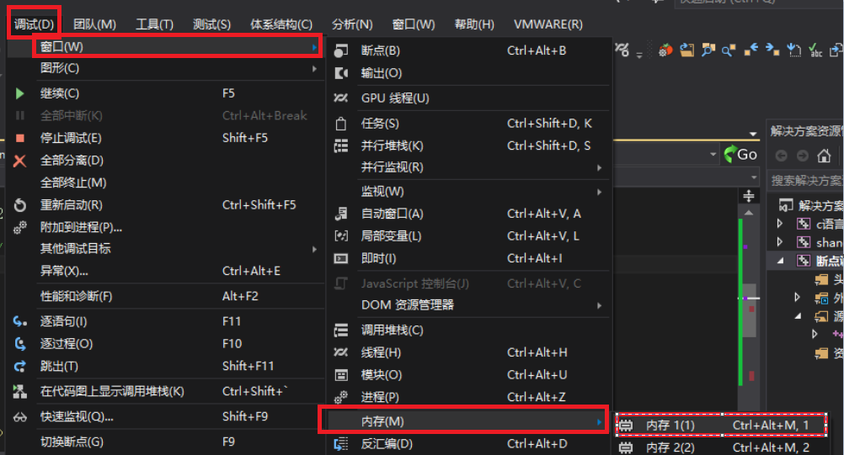
背景 | 功能简介 | 应用 | 总结
（3）内存监视及查看：
Notes:
如图所示为内存的查看方法，下面我们根据简单实例进行相应讲解

Slide 57
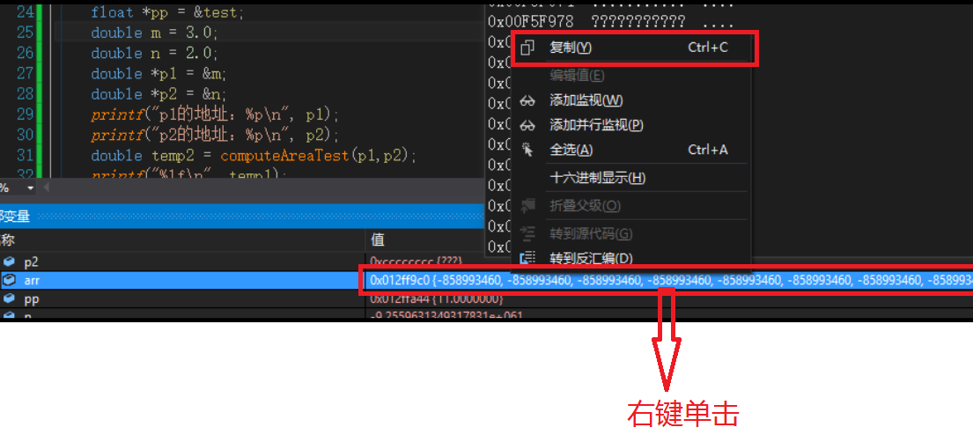
背景 | 功能简介 | 应用 | 总结
Notes:
在变量上将内存地址拷贝到内存监视块上面

Slide 58
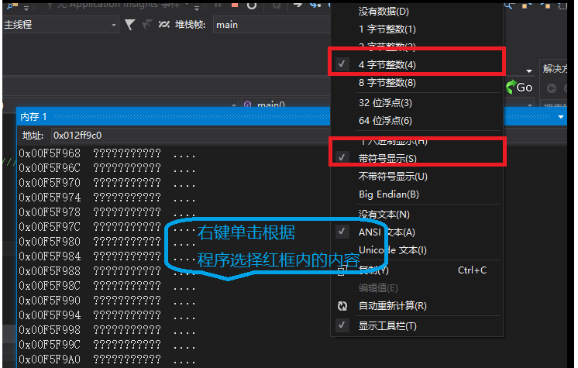
背景 | 功能简介 | 应用 | 总结
Notes:
在内存查看区域点击右键，根据自己的代码进行字节数，是否带符号等条件的选择

Slide 59
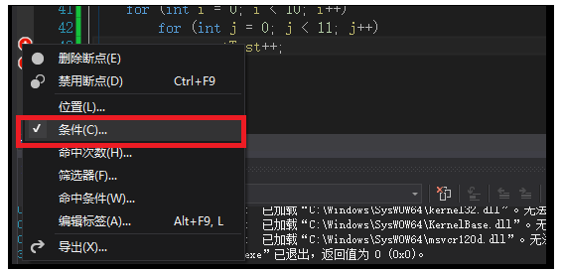
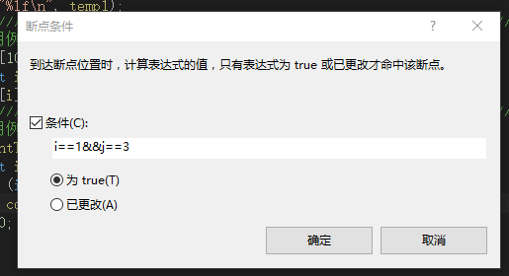
背景 | 功能简介 | 应用 | 总结
（4）知识点补充
条件断点：
右键
Notes:
点击断点，在断点上面右键选择条件，右键条件按钮，并进行条件的的输入
好，我们来看相关的demo

Slide 60
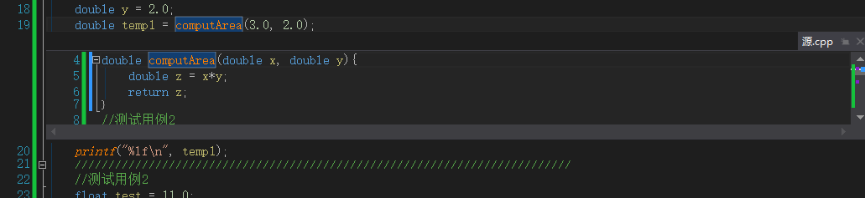
背景 | 功能简介 | 应用 | 总结
定义、声明：
Alt+F12:直接在当前代码出展开
F12:调到相关定义处
Notes:
声明与之类似

Slide 61
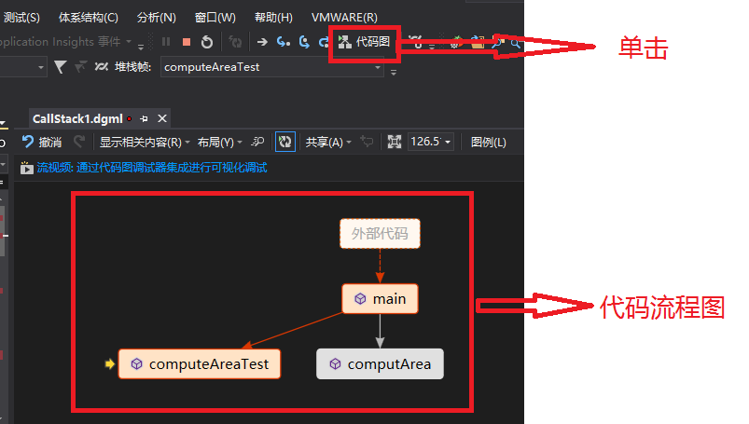
背景 | 功能简介 | 应用 | 总结
代码图：
Notes:
代码流程图可以让我们在设置断点的情况下明确所执行过得函数，在产品经理对应一套需求流程，程序员则对应一套代码流程

Slide 62
背景 | 功能简介 | 应用 | 总结推荐
程序调试不可或缺：
VS面向对象：windows下的(MFC)c/c++开发，c#开发（代码已经开源）
其他诸如:IDE诸如pycharm、myeclipse断点调试类似（触类旁通）
Notes:
程序调试在任何平台下都不可或缺，希望大家好好回去好好复习相关断点调试知识，做好相关实验

Slide 63
研究背景 | 研究内容 | 主要工作 | 总结推荐
总结：
（1）断点调试基础
（2）变量及内存查看方法
学习推荐：
（1）https://leetcode.com（算法平台）
（2）www.cplusplus.com（函数手册）
Notes:
综上所述，我们进行以下总结
推荐大家学习：。。。。

Slide 64
程序设计基础训练 2-随机数生成函数

Slide 65
随机数生成函数
程序调试：用数据做运行试验，随机数据非常合适。
计算机模拟：模拟实际情况/过程，客观事物变化有随机性。
计算机只能生成 “伪随机数”。常用方法是定义某种递推关系，
设法使序列中的数比较具有随机性。
最常用的是除余定义：
a₀ = A a_{n} = (B × a_{n-1} + C) mod D
A,B,C,D为常数，0≤A<D。
适当选择B、C可产生 0 到 D-1 的较好随机数列。

Slide 66
标准库提供随机数功能，需要包含文件<stdlib.h>。
随机数生成函数：int rand(void)
无参数，得到0和符号常量 RAND_MAX 间的随机整数。
不同系统的RAND_MAX可能不同，至少为32767。
函数srand用seed值设种子值：
void srand(unsigned seed)
默认初始种子值是1；
rand根据当时种子值生成下一随机数并修改种子值。

Slide 67
伪随机数的产生
根据下面公式可以得到所需范围内的随机数：
n = a + rand () % b
其中a为位移，是所需连续整数范围的第一个数，b是比例因子，是所需连续整数范围的宽度，则希望产生1--6之间随机数的公式为：
n = 1 + rand () % 6
希望产生0—1之间随机数的公式为：
n = rand () %2

Slide 68
例：编写一个投掷骰子的程序，模拟10次，输出每次投掷的点数
结果：
6 6 5 5 6 5 1 1 5 3
第二次运行：
6 6 5 5 6 5 1 1 5 3
#include <stdio.h>
#include <stdlib.h>
int main()
{
int i;printf(“\n”);
for(i = 1 ; i <= 10 ; i++)
printf("%3d" , 1 + rand () % 6 );
return 0;
}
16
1 3 4 3 5 6 5 2 6 2
33
3 1 5 3 5 6 5 4 1 5
16
1 3 4 3 5 6 5 2 6 2
unsigned x;
scanf(“%d”,&x); /*输入一个非负的整数做种子*/
srand (x); /*初始化随机数发生器*/
使用srand函
数，通过提供不同
的种子产生不同
的随机数序列。

Slide 69
例：编写一个投掷骰子的程序，模拟10次，输出每次投掷的点数
结果：
3 4 5 3 3 1 4 3 1 5
再次运行：
4 4 3 2 3 5 5 3 2 3
#include <stdio.h>
#include <stdlib.h>
void main()
{
int i;printf(“\n”);
for(i = 1 ; i <= 10 ; i++)
printf("%3d" , 1 + rand () % 6 );
}
#include<time.h>
srand(time(NULL));/*使用time函数返回值做种子*/

Slide 70

希望同学们与老师一起
努力学习
收获知识与成功体验！

